Slide 1




Les Jardins d’Occitanie
.

Slide 2

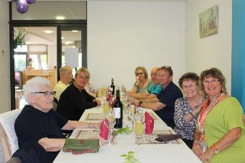
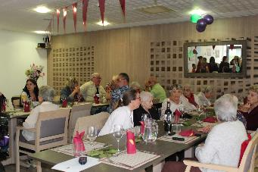
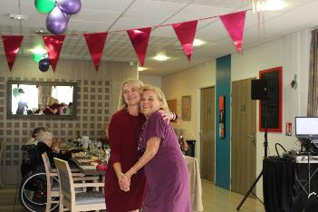
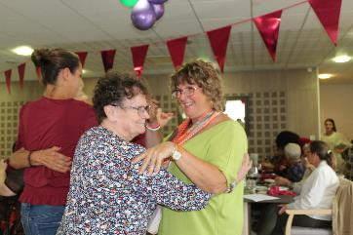
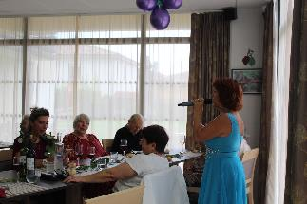

Journal interne de la Résidence
Anniversaire résidence

Slide 3

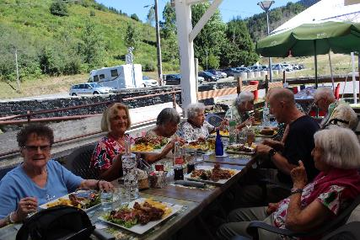
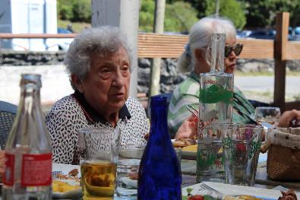
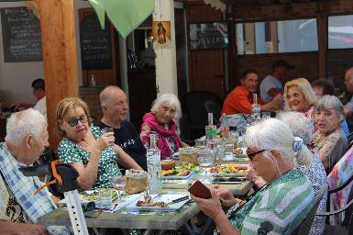
Journal interne de la Résidence
Journée à Payolle

Slide 4
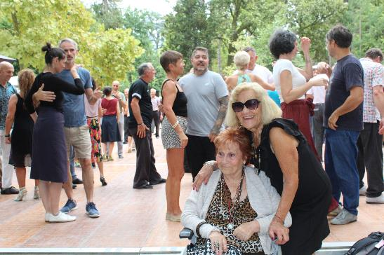
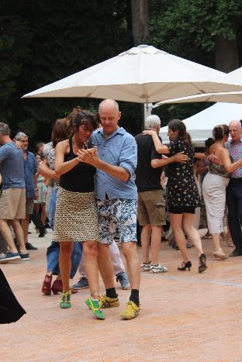
Journal interne de la Résidence
TANGO AU JARDIN MASSEY

Slide 5

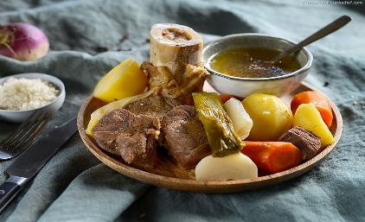
Journal interne de la Résidence
Recette d’automne
POT AU FEU
Il existe 2 écoles pour cette recette: démarrer la cuisson à l’eau froide ou à l’eau chaude. L’une donnera un bouillon parfumé et une viande peut être un peu moins goûteuse, l’autre une viande goûteuse mais un bouillon moins parfumé.
1 - ingrédients pour 6 personnes :
3 poireaux
4 grosses carottes
3 navets
1 pomme de terre par personne
1 oignon piqué de clous de girofle
1 feuille de laurier
1 branche de thym
2 branches de céleri
500 g de paleron
200 g de plat de côtes
500 à 600 g de jarret
2 os à moelle
Sel, poivre

Slide 6



Journal interne de la Résidence
Recette d’automne
2 - Préparation :
Dans un grand fait tout, disposez les viandes et les légumes épluchés et coupés en morceaux, sauf les pommes de terre que l’on mettra plus tard entières.
Recouvrez largement d’eau froide
Ajoutez l’oignon piqué de clous de girofle, le thym et le laurier, salez et poivrez.
Portez à ébullition puis couvrez et laissez mijoter pendant 2 h 30
Ecumez régulièrement pour enlever les impuretés
Épluchez les pommes de terre et les ajouter au pot au feu
Ajoutez également les os à moelle : frottez chaque côté avec du gros sel avant de les ajouter pour qu’ils ne se vident pas dans la marmite.
Laissez mijoter encore 40 min.
Pour le service, coupez les viandes que l’on disposera sur un plat, puis les légumes dans un légumier et enfin un dernier contenant un peu de bouillon. Le pot au feu se sert avec cornichons, moutarde, gros sel que chacun utilisera à sa convenance.
BON APPETIT !
1
2
1
3
4
6

Slide 7
Anniversaires du mois d’Octobre
Journal interne de la Résidence
Mme TARAC Marie
Mme ROBERTY Mireille
Mme DESCHAMPS-VALLIER Odette
Mme LAROUSSE-LACOU Marie
Mme BILLARD Françoise
Mr AUDOUARD Pierre
Départs
Mme MOUNOU Andrée
Mr DRUART Michel et Mme PITUS Sylviane
Mme BEAUJEAN Violette
Mme ALIZON Raymonde
ARRIVEES
Mme BLANCO
Mme DAZET
Mr ANDRE
Mr OULIEU
Mme CHEZEAU
Mme BOURLIER

Slide 8


A VOS CRAYONS
2
1
3
4
6

Slide 9


A la résidence
Journal interne de la Résidence
Animations à venir
Jeudi 23 Octobre à 10h30 : réunion d’information générale
Jeudi 23 Octobre : Activités culinaires avec le centre de loisirs de Bordères.
Jeudi 30 Octobre à 15h : Biographie familiale avec Marie Beye
Jeudi 20 Novembre : repas à thème Beaujolais nouveau
Lundi 1 Décembre: Joélia Bijoux dans le hall d’entrée
Mardi 16 Décembre: spectacle de Noël à la foire expo de Tarbes sur INSCRITION
Samedi 20 Décembre : Repas de Noël à la résidence sur INSCRIPTION
Merci de consulter le tableau noir à l’accueil pour tout changement dans le programme
Office religieux
Le LUNDI 10 Novembre à 10h30 en salle d’animation
Le LUNDI 08 Décembre à 10h30 en salle d’animation.
Rappel :
Concernant les animaux domestiques : merci de les tenir en laisse et de ramasser leurs excréments

Slide 10

Journal interne de la Résidence

